Slide 1
.
О чем рассказывает герб?
Автор: Носков Вадим, ученик 4 «д» класса МБОУ СОШ № 8

Slide 2
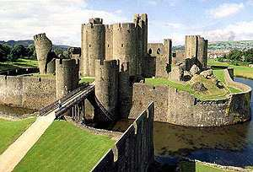
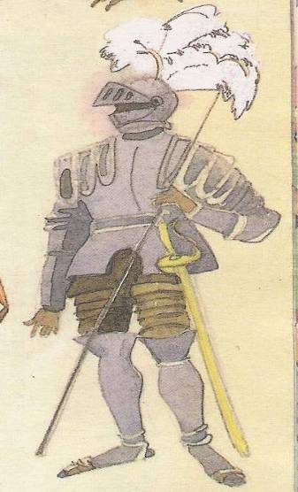
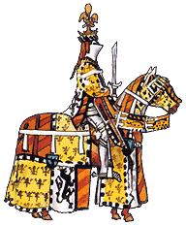
Самые первые гербы появились в
Западной Европе в средние века.
«гербовые платья»
Это были личные знаки рыцарей

Slide 3
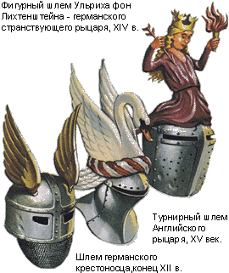
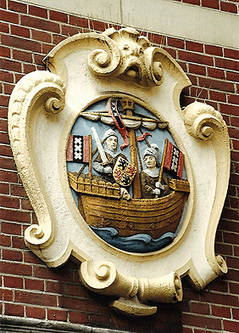
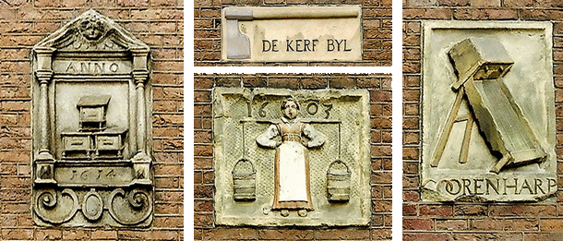
Герб был знаком чести рода

Slide 4
Герб – в переводе с немецкого означает «наследство»
Герб – это условное изображение,
являющееся
символом и
отличительным знаком
государства, города,
а в старину рода или
отдельного лица
отражающие исторические традиции владельца.

Slide 5
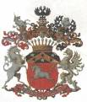
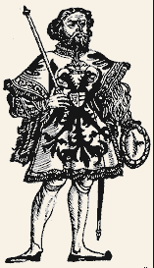
Герольды - это люди,
изучающие и составляющие гербы
Геральдика – это искусство составления гербов.
Герольд средневековья.

Slide 6
Щит– поле для изображения герба (эмблемы)

Slide 7
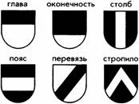
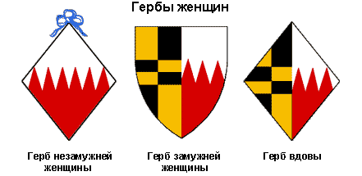
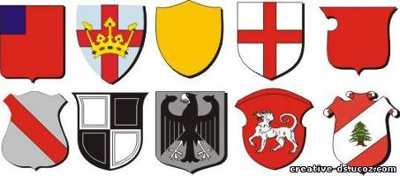

Slide 8
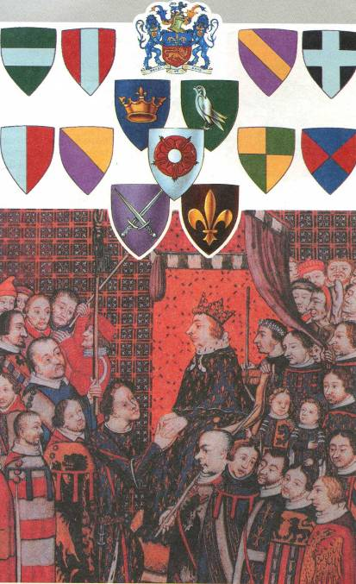
Геральдические фигуры.
Поле герба – может быть одного цвета или состоять из нескольких разноцветных полей.

Slide 9
Символическое значение цветов
золотой цвет - символ богатства, силы, справедливости;
серебро - символ невинности и чистоты;
червленый (темно-красный!) - символ любви, смелости;
голубой - символ красоты и величия;
зеленый - символ изобилия, надежды, свободы;
пурпурный (красный с оттенком синего) – могущество, достоинство;
черный – скромность, мудрость и печаль.

Slide 10
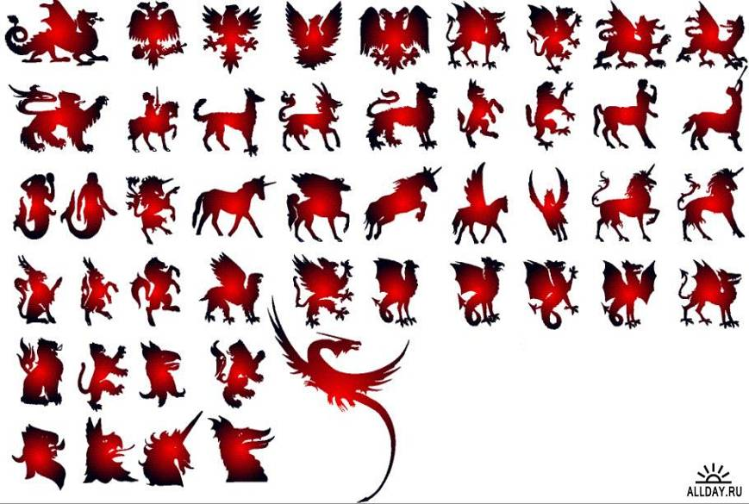
Негеральдические фигуры – изображения человека, животных, растений, кораблей, построек, предметов быта, оружия, фантастических животных…..
Все изображения на гербе
должны быть чёткими ,
лаконичными, легко читаемыми
и видны из далека!

Slide 11
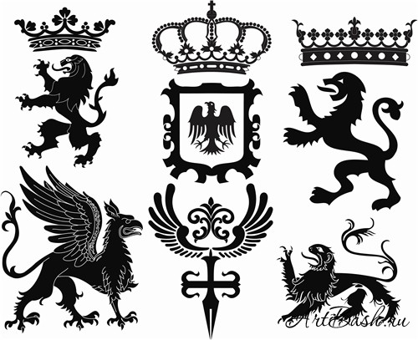
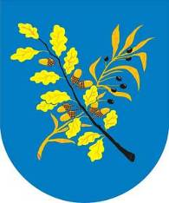
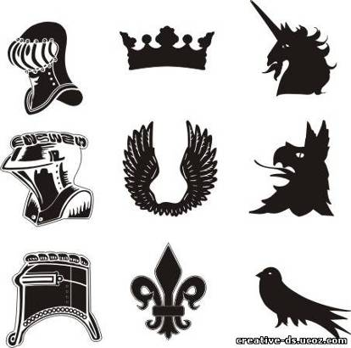

Slide 13
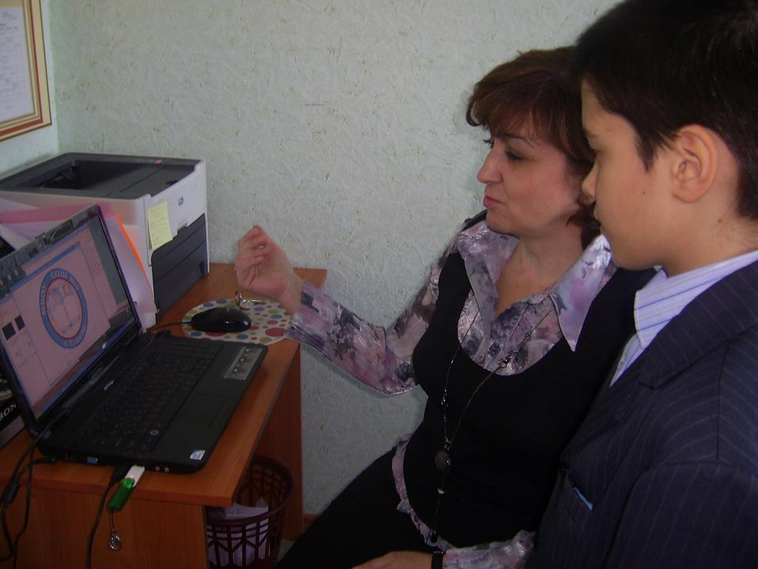

Slide 14
Герб моей семьи.

Slide 15
